Slide 1


Slide 2
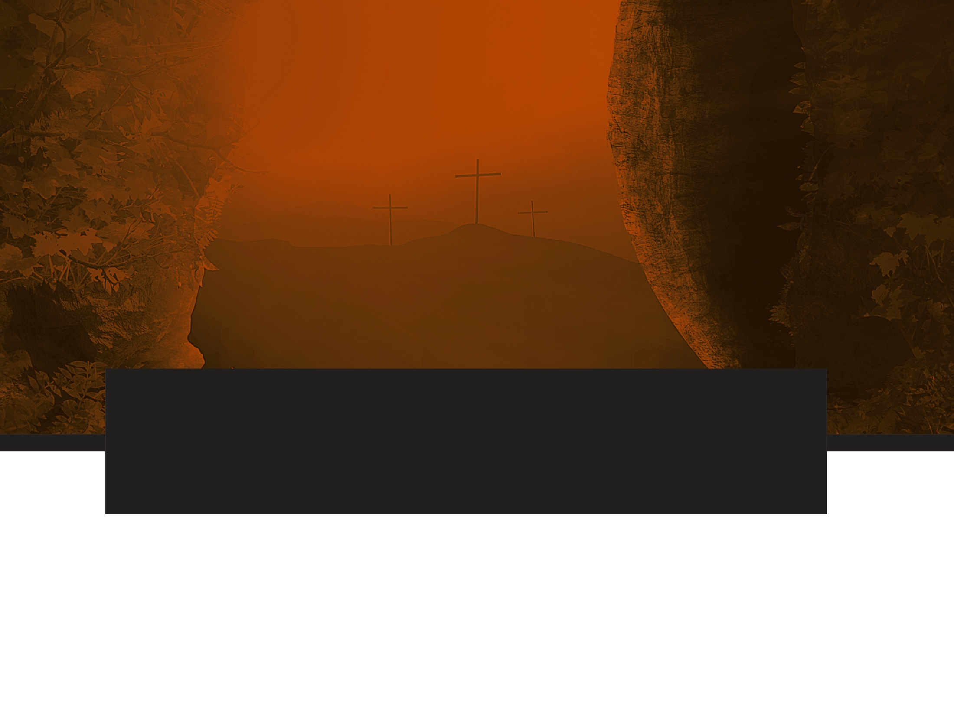
AUTORIDADE SOBRE A VIDA E A MORTE
JO 11-12
VERSÍCULO-CHAVE
“Disse-lhe Jesus: Eu sou a ressurreição e a vida. Quem crê em mim, ainda que morra, viverá; e todo o que vive e crê em mim não morrerá, eternamente” (Jo 11.25-26)

Slide 3
Alvo da Lição
Ao estudar esta lição, você vai confirmar a ideia de que o poder de Jesus transcende a vida e a morte.

Slide 4

Na aula passada...
Pano de fundo (vs. 1-5)
A revelação da glória de Deus e da autoridade de Cristo.
2. Os discípulos são provados (vs. 6-16)
Desafiados a realizar a obra do Senhor.
3. A família de Lázaro é provada (vs. 17-33)
Desafiada a crer no poder de Deus.
4. O milagre é realizado (vs. 34-44)
Mas há responsabilidades que cabem a nós.

Slide 5

II. JESUS EM RISCO DE MORTE
(Jo 11.45-57)
1. A incoerência das pessoas
Creram que Jesus é o doador da vida, mas o rejeitaram (vs. 45-47).
Os religiosos ficaram preocupados em perder prestígio (v.48).
Caifás sugeriu a morte de Jesus (v.49-53).
Convém que ele cresça e que eu diminua. Quem vem das alturas certamente está acima de todos; quem vem da terra é terreno e fala da terra; quem veio do céu está acima de todos (João 3:30,31)

Slide 6
II. JESUS EM RISCO DE MORTE
(Jo 11.45-57)
2. A prudência de Jesus
Ameaçado de morte, o Senhor evitou a publicidade (vs. 53-54).
Os religiosos continuariam a persegui-lo intensamente (vs. 55-57).
Jesus estava com medo? (cf. Jo 10.17-18)

Slide 7
III. JESUS, A FAMÍLIA DE LÁZARO E AS MULTIDÕES (Jo 12.1-19)
1. O relacionamento entre Jesus e a família de Lázaro
Não se restringiu ao milagre (vs.1-3).
Todos os membros se envolviam com Jesus:
Marta servia” (trabalhava para que Jesus tivesse bom alimento e hospedagem);
“Lázaro estava à mesa com ele” (papel do anfitrião);
“Maria ungiu” (demonstrou honra a Jesus).
2. O cenário oposto: Judas Iscariotes
Não foi à toa que ele, por dinheiro, traiu Jesus (cf. 1Tm 6.10).

Slide 8
III. JESUS, A FAMÍLIA DE LÁZARO E AS MULTIDÕES (Jo 12.1-19)
3. Os opositores também queriam matar Lázaro (vs. 9-11).
Talvez porque, matando Lázaro, “desfariam” ou “esconderiam” o milagre de Jesus.
4. A entrada de Jesus em Jerusalém e o início do seu sofrimento (vs. 12-19; cf. Zc 9.9).
Por causa da profecia, os judeus criaram uma grande expectativa sobre Jesus. Gritaram: “Hosana! Bendito o que vem em nome do Senhor e que é Rei de Israel!” (v.13).
Mas, depois, gritaram ainda mais forte: “...Crucifique-o!...” (19.15).

